Slide 1
第 4 章
控制系统的稳定性
四川大学电气工程学院
魏震波
（weizhenbo@scu.edu.cn）

Slide 2
目 录
4.1 系统稳定的基本概念
4.2 李雅普诺夫稳定性理论
4.3 线性系统的李雅普诺夫稳定性分析（略）
4.4 非线性系统的李雅普诺夫稳定性分析
4.5 利用MATLAB分析系统的稳定性（略）

Slide 3
4.1 系统稳定的基本概念
系统运动稳定性可分为基于输入输出描述的外部稳定性和基于状态空间描述的内部稳定性。
1892年俄国数学家李雅普诺夫（A. M. Lyapunov）就如何判别系统的稳定性问题，提出了李雅普诺夫第一法和第二法。
第一法的基本思路是先求解系统的线性化微分方程，然后根据解的性质来判定系统的稳定性。称为间接法。
第二法的基本思路是不需要求解系统的微分方程式（或状态方程式）就可以对系统的稳定性进行分析和判断，称为直接法。它通过构造一个李雅普诺夫函数，根据这个函数的性质来判别系统的稳定性，不但能用来分析线性定常系统的稳定性，而且也能用来判别非线性系统和时变系统的稳定性。

Slide 4
4.1.1 外部稳定性和内部稳定性
1. 外部稳定性
系统的输入和输出间的描述就是外部描述，当初始状态为零时，单输入单输出的线性时变系统，其输入—输出描述可表示为
式中， 是系统的脉冲响应函数，它是在 时刻加入 函数后，系统在时刻t的输出， 是系统的输入信号， 是系统的输出信号。
（4-1）

Slide 5
对于线性定常系统，式（4-1）可以写成
相应的拉氏变换表达式为
就是单输入单输出线性定常系统的传递函数。
（4-2）
多输入多输出系统（略，见P184）

Slide 6
定义4-1 一个零初始状态的线性系统称之为BIBO稳定的充分必要条件为，对于任意有界输入，其输出是有界的。
（注意，这里必须假定系统的初始条件为零。因为只有在这种假定下，系统的输入—输出描述才是惟一的和有意义的。）
定理4-1 对零初始状态r维输入和m维输出的连续时间线性时变系统， 时刻系统BIBO稳定的充分必要条件为，存在一个有限正常数k，使对一切 ， 中所有元 均满足关系式
（4-5）
证明见书（P185）

Slide 7
定理4-2 对零初始状态r维输入和m维输出连续时间线性定常系统，令初始时刻 ， 则系统BIBO稳定的充分必要条件为，存在一个有限正常数 k ，使脉冲响应矩阵 所有元素 均满足关系式
等价地，传递函数矩阵 为真或严真有理分式阵时， 的每一元素 的所有极点均具有负实部。
（4-11）

Slide 8
2．内部稳定性
内部稳定性是系统自身运动的一种动态属性，在研究运动稳定性问题时，常限于研究无外部输入作用时的系统，这类系统通常称为自治系统。连续时间线性时变系统的状态方程为
其中，A(t)—n n时变矩阵；
当输入 为零，任给初始状态 ，自治状态方程
（4-12）
的解为:
其中， —状态由任意非零初始状态 引起的零输入响应。

Slide 9
定义4-2 如果由时刻 任意非零初始状态
引起状态的零输入响应 对所有 为有界，且满足渐近属性，即
（4-13）
成立，则称连续时间线性时变系统在时刻 为内部稳定。
定理4-3 对n维连续时间线性时变自治系统(4-12)，系统在 时刻是内部稳定即渐近稳定的充分必要条件为：状态转移矩阵 对所有 为有界，并满足渐近属性，即下式成立
（4-14）
Notes:
控制系统的稳定性分析

Slide 10
定理4-4 对维连续时间线性定常自治系统
系统是内部稳定即渐近稳定的充分必要条件为，
矩阵指数函数 满足渐近属性:
（4-16）
（4-17）
内部稳定实际上是研究系统内部状态的稳定性，它和后面将要介绍的李亚普诺夫稳定性分析是一致的。

Slide 11
3．内部稳定性和外部稳定性的关系
系统外部稳定性反映了输出的稳定性，内部稳定则是反映了系统内部状态的稳定，它们之间有什么样的内在关系?
定理4-5 对连续时间线性定常系统
其中， —n维状态向量； —r维输入量；
—m维输出向量。
若系统为内部稳定即渐近稳定，则系统必为BIBO稳定即外部稳定。
（4-18）

Slide 12
定理4-6 对连续时间线性定常系统式（4-18）,系统为BIBO稳定即外部稳定不能保证系统必为内部稳定即渐近稳定。
在系统结构分解中指出，传递函数矩阵只能反映系统结构中能控能观测部分。因此，系统为BIBO稳定即极点均具有负实部的事实，只能保证系统的能控能观测部分特征值均具有负实部，不能保证系统的能控不能观测、不能控能观测和不能控不能观测各部分特征值均具有负实部。由此，系统为BIBO稳定不能保证系统为内部稳定。
由定理4-5知，系统内部稳定意味着系统外部稳定。
而由定理4-6可知，在系统联合完全能控和完全能观测条件下，系统外部稳定意味着系统内部稳定。
系统外部稳定和系统内部稳定等价的充分必要条件是系统的状态完全能控和完全能观测。

Slide 13
4.1.2李雅普诺夫稳定性
系统的李雅普诺夫稳定性指的是系统在平衡状态下受到扰动时，经过“足够长”的时间以后，系统恢复到平衡状态的能力。因此，系统的稳定性是相对系统的平衡状态而言的。
自治系统的静止状态就是系统的平衡状态。
自治系统的一般形式可用显含时间变量 t 的状态方程来描述
式中， —n维状态向量； —线性或非线性、定常或时变的n维向量函数
初始状态 相应的解
式中， —状态向量的初始值； —初始时刻。
（4-23）

Slide 14
1. 平衡状态
设系统状态方程为 ，若对所有 ，状态满足 ，则称该状态为平衡状态，记为 。故有下式成立
由（4-24）在状态空间中所确定的点，称为平衡点。
由定义式可见，对不同类型的系统平衡点求解如下:
（4-24）
线性定常系统的平衡点
平衡状态 应满足代数方程 。当A是非奇异时，则系统存在惟一的一个平衡点 。当A是奇异时，则系统的平衡点可能不止一个。
方程(4-23)化成
Notes:
控制系统的稳定性分析

Slide 15
(2) 非线性系统的平衡点
方程的解可能有多个，视系统方程而定。如
其平衡状态应满足式(4-24)，即
得
该系统存在三个平衡状态：
由于非零平衡点总可以通过坐标变换将其移到状态空间的坐标原点，我们只取坐标原点作为平衡点进行研究。

Slide 16
2. 范数的概念（略）
3. 李雅普诺夫稳定性
李雅普诺夫稳定性定义与工程上经典的定义不完全一致，在概念上有一些区别。下面分别介绍这些定义并指出它们之间的联系与差异。
1）李雅普诺夫意义下的稳定性
定义4-3 对于系统 ，若任意给定实数 ，都存在另一实数 ，使当 时，从任意初态 出发的解 满足
，(t≥t₀)
则称系统的平衡状态是稳定的，其中 是与 有关的实数；若与t₀无关，则称是一致稳定的。
（4-26）

Slide 17
几何意义
上述定义中， 范数划出了一个球域 ，它能将 解 的所有各点都包围在内。
由此可以找到另一个对应球域 ，它的范数为 ，其中包含了初始状态x₀允许取值的范围。
李雅普诺夫意义下的稳定性是指从 发出的轨线，在 的任何时刻总不会超出 。

Slide 18
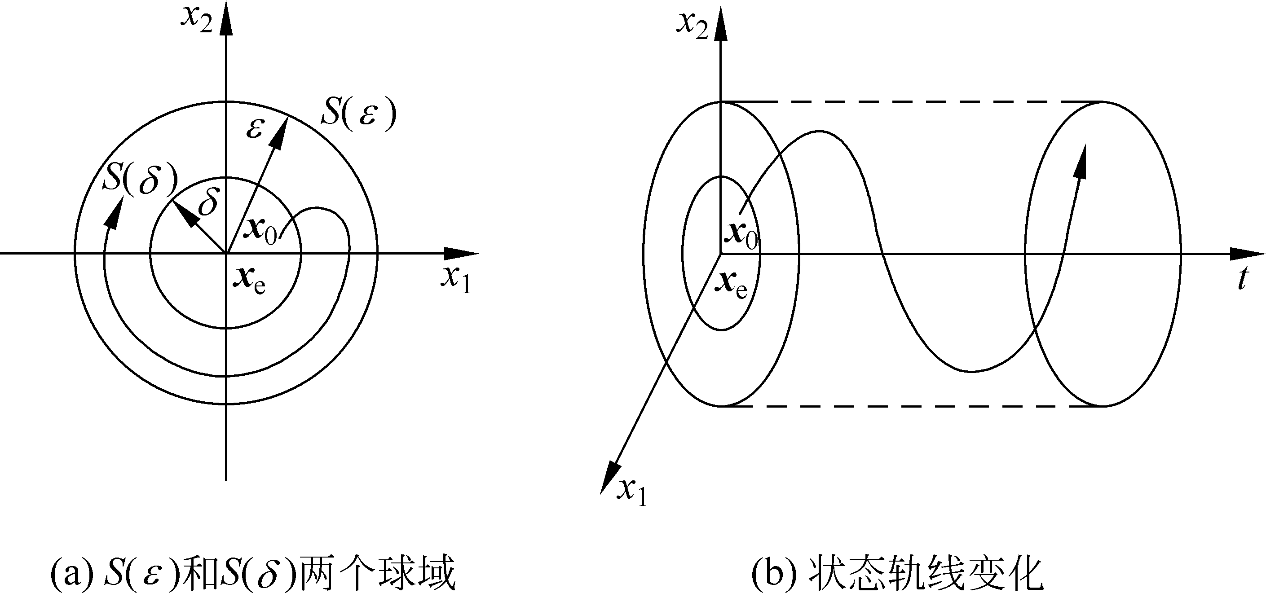
图4-2 李氏稳定性示意图
对于定常系统，δ与t₀无关，此时稳定的平衡状态一定是一致稳定的。

Slide 19
2）渐近稳定性
定义4-4 对于系统 ，若任意给定实数 ，存在 ，使当 时，从任意初态 出发的解 满足
且对于实数 和任意给定的实数 ，对应地存在实数，总有
则称平衡状态x_{e}是渐近稳定的。
（4-27）
（4-28）

Slide 20
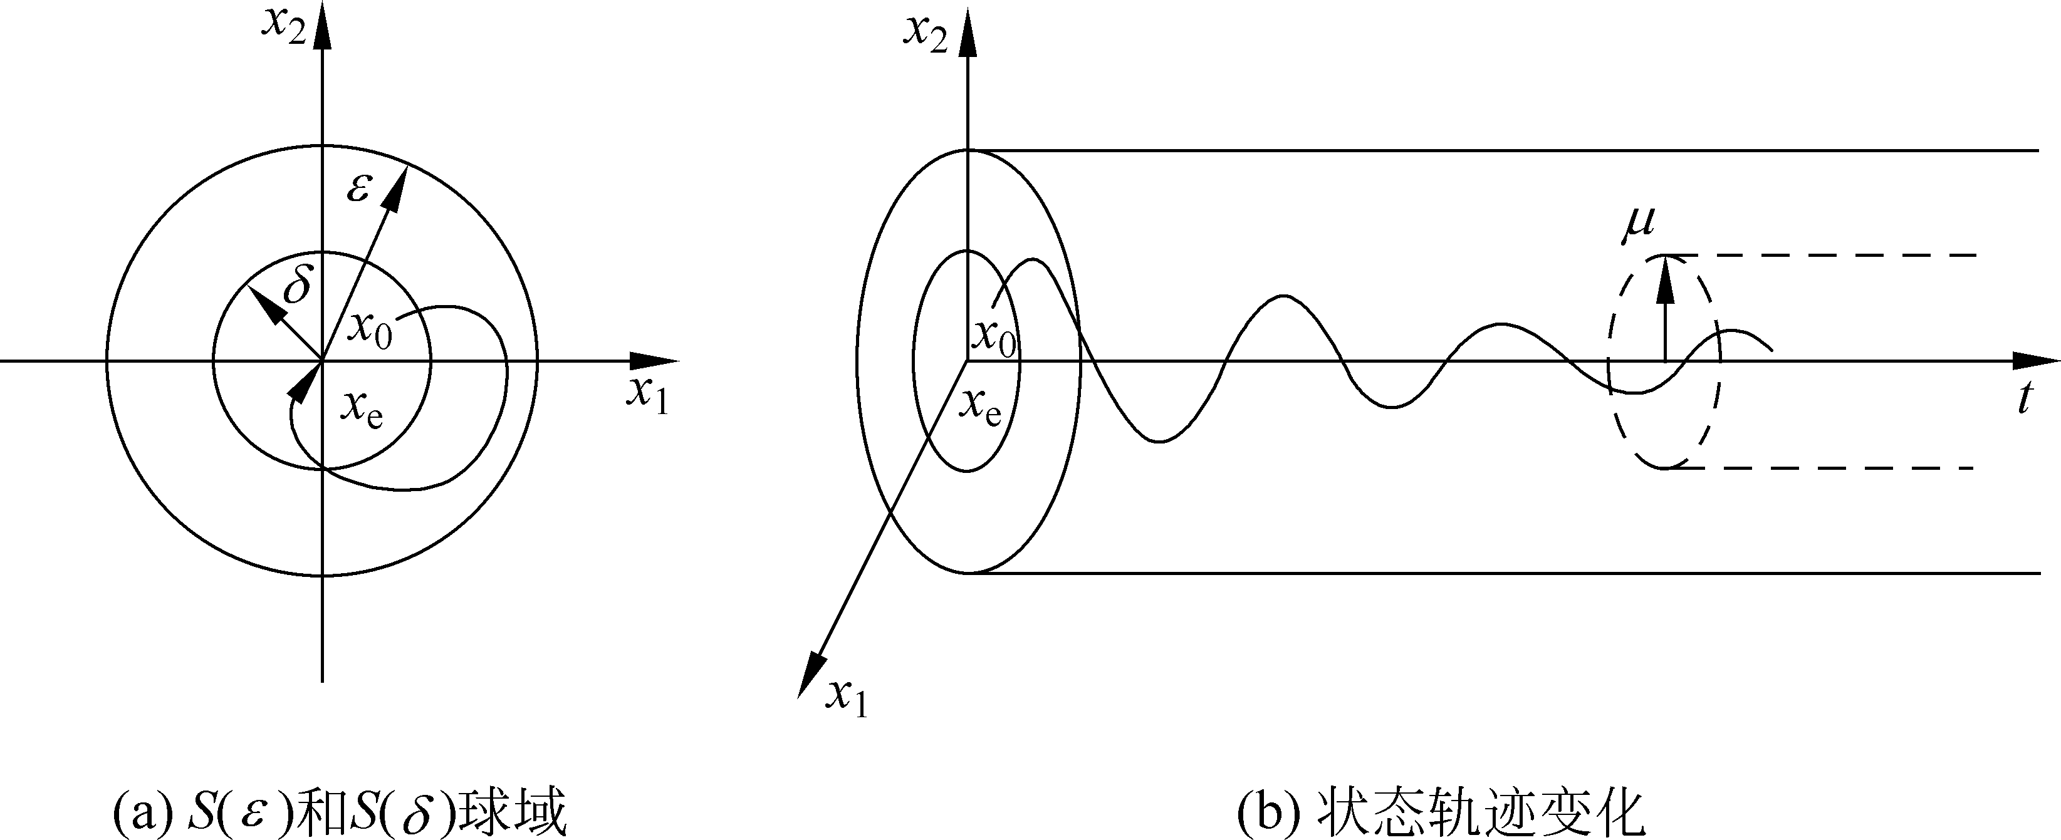
几何意义
定义4-4指出，如果x_{e}满足李雅普诺夫意义下的稳定性，并且从球域 内出发的任意一个解，当时 ，不仅不会超出球域 之外，而且最终收敛于x_{e}，则为渐近稳定。
显然，渐近稳定比稳定性有更强的性质，工程上常常要求渐近稳定，而把不是渐近稳定的运动与不稳定的运动同样看待。
  图4-3 渐近稳定性的几何解释和变化轨迹

Slide 21
3）大范围渐近稳定性
定义4-5 如果系统在任意初态下的每一个解，当 时，都收敛于 ，那么系统的平衡状态叫做大范围渐近稳定的。
实质上，大范围渐近稳定是把状态解的运动范围和初始状态的取值范围扩展到了整个状态空间。对于状态空间中的所有各点，如果由这些状态出发的轨迹都具有渐近稳定性，则该平衡状态称为大范围渐近稳定的。
由各状态点出发的轨迹都收敛于Xe，这类系统的状态空间中不存在其它渐近稳定的平衡状态，这也是大范围渐近稳定系统的必要条件。
对于线性系统，由于其满足叠加原理，所以系统若是渐近稳定的，则一定是大范围渐近稳定的。一般来说，渐近稳定是个局部的性质。在控制工程中，通常总是希望系统具有大范围稳定的特性。

Slide 22
4）不稳定性
定义4-6 如果对于某个实数 >0和任一实数 δ>0，当 时，总存在一个初始状态x₀，使
则称平衡状态x_{e}是不稳定的。
几何意义：对于某个给定的球域 ，无论球域 取得多么小，内部总存在着一个初始状态x₀，使得从这一状态出发的轨迹最终会超出球域 。
，(t≥t0)
(4-29)

Slide 23
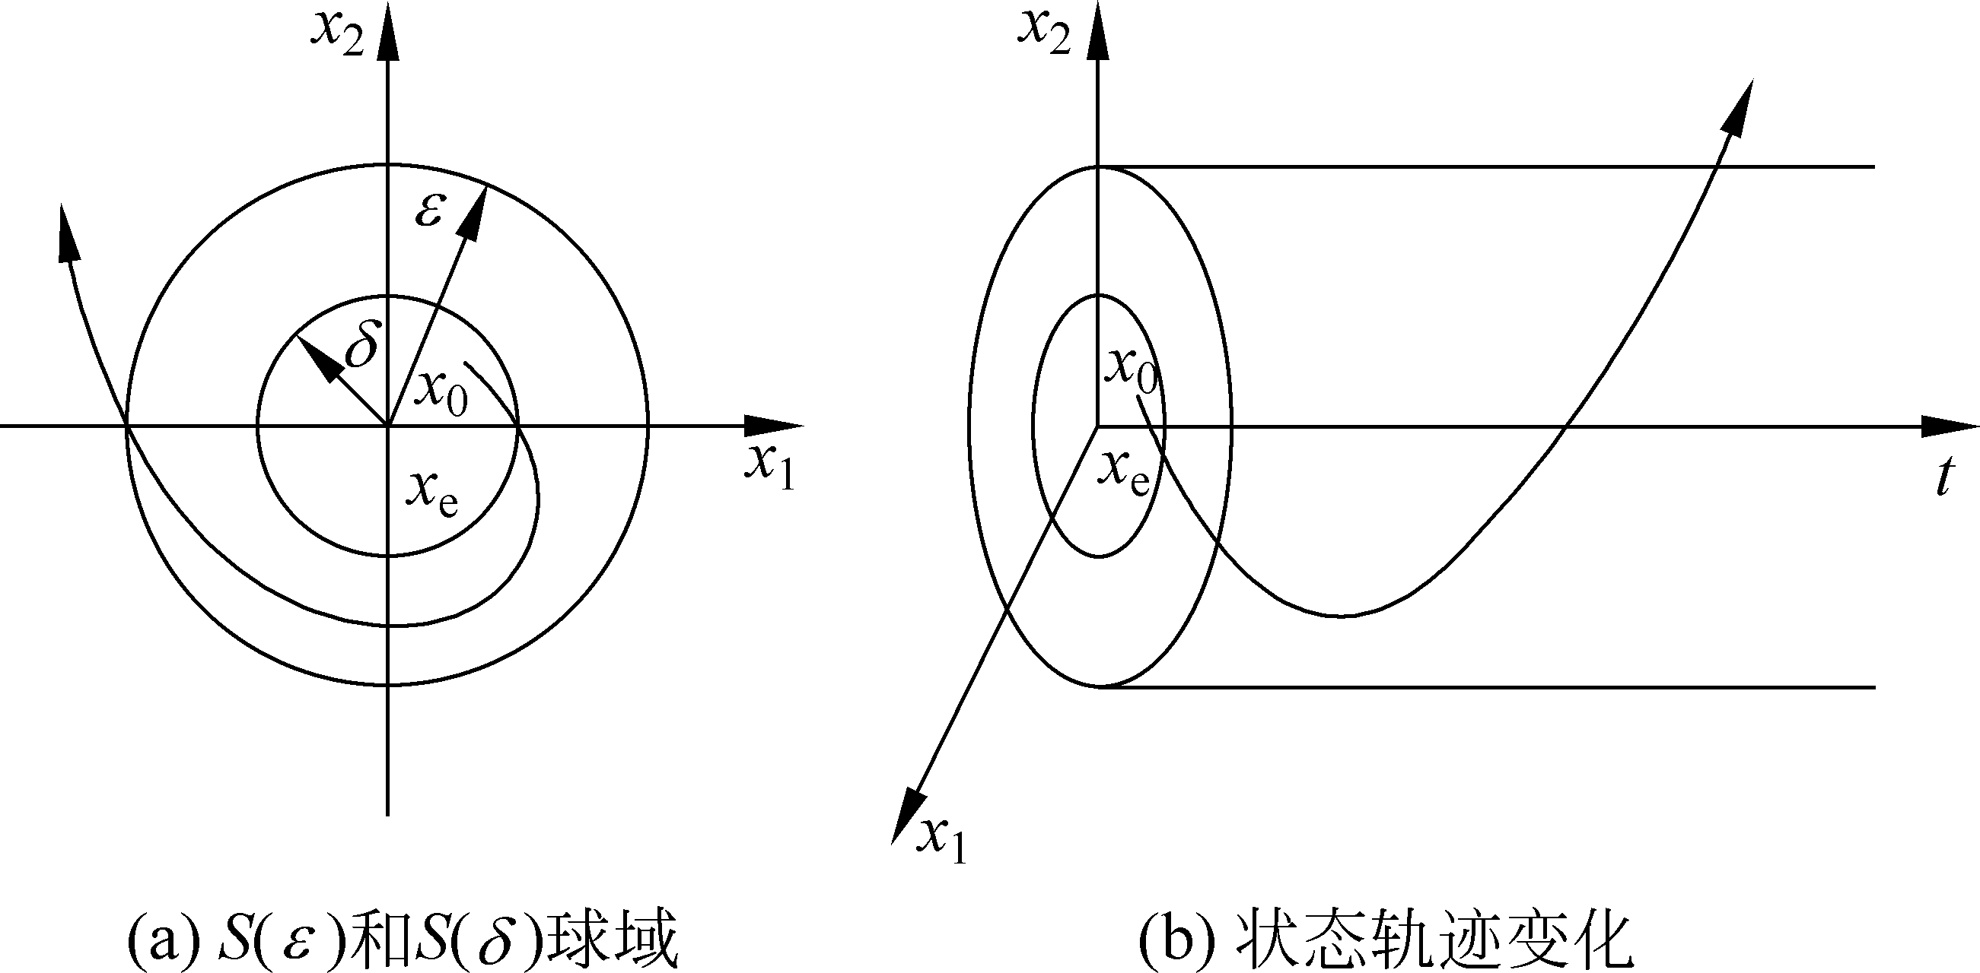
在二维空间中，不稳定的几何解释和轨线变化如图4-4所示。
图4-4 不稳定几何解释和轨线
对于不稳定平衡状态的轨迹，虽然越出了 ，但是并不意味着轨迹一定趋向无穷远处
例如对于非线性系统，轨迹还可能趋于 以外的某个稳定平衡点。当然，对于线性系统，从不稳定平衡状态出发的轨迹，理论上一定趋于无穷远。

Slide 24
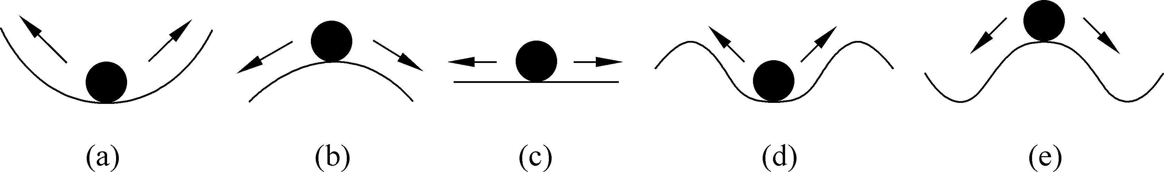
几种典型情况就可用能量观点来说明其稳定性：
图4-5(a)平衡点所具有的势能是最小的，其附近的势能都比它大，也就是说，平衡点附近的势能变化率为负，所以该平衡点是稳定的，而且是大范围渐近稳定的。
图4-5(b)平衡点所具有的势能最大，其附近各点的势能都比它小。
换句话说，平衡点附近的能量对平衡点的变化率是增加的，为正，所以该平衡点是不稳定的。
图4-5(c)各点所具有的能量都相同，这就是通常说的随遇平衡，在李亚普诺夫意义下，任意点都是大范围稳定。
图4-5(d)是局部渐近稳定的，
图4-5(e)为局部不稳定。
图4-5 平衡状态稳定性示意图
在经典控制理论中，只有线性系统稳定性才有明确的意义，对于非线性系统，只能研究一些局部具体问题。李雅普诺夫给运动稳定性下了严格的定义，概括了线性及非线性等各类系统的一般情况。

Slide 25
4.2 李雅普诺夫稳定性理论
前面介绍的李氏稳定理论，主要给出系统稳定的几种定义，本节讨论李雅普诺夫第一法和第二法，以及普遍意义的稳定性判别定理。
4.2.1 李雅普诺夫第一法
李雅普诺夫第一法又称间接法。它的基本思路是通过系统状态方程的解来判别系统的稳定性。对于线性定常系统，只需解出特征方程的根即可作出稳定性判断。对于非线性不很严重的系统，则可通过线性化处理，取其一次近似得到线性化方程，然后再根据其特征根来判断系统的稳定性。

Slide 26
1. 线性定常系统
状态方程解的特性取决于系统的状态转移矩阵，在讨论线性定常系统的稳定性时，按照经典理论的思路，可以不必求出状态转移矩阵，而直接由系统矩阵A的特性值判断系统的稳定性。
定理4-7 线性定常系统 ，渐近稳定的充要条件是系统矩阵A的特征值均具有负实部，即
，(i＝1，2，…，n) （4-30）

Slide 27
2. 线性时变系统
对于系统 ，由于矩阵 不再是常数矩阵，故不能应用特征值判据，需用状态转移矩阵 中各元素均趋于零，不论 取何值，当 时， 中每项均趋于零，因此系统是渐近稳定的。
若采用范数的概念来分析稳定性问题，则将带来极大方便，故首先引出矩阵范数的定义。
定义4-7 如果把 矩阵A的全体看作是一个向量空间，那么也可把每一个 矩阵视为向量空间中的一个向量。这样，矩阵A的范数可定义为
上式的结果也是一个标量，表示将矩阵中每个元素取平方和后再开方。
（4-31）

Slide 28
应用范数的概念讨论系统稳定性时，可以这样叙述：如果
趋近于零，及矩阵 中各元素均趋近于零，则系统在原点处是渐近稳定的。
定理4-8 线性时变系统 ，其状态解为 ，根据李氏稳定性定义，有下列稳定性充分条件：
若存在某正常数N(t₀)，对于任意t₀和t≥t₀，有
则系统稳定；有
（4-32）
（4-33）
则系统一致稳定；有
则系统渐近稳定。
若存在某常数N>0，C> 0，则对任意t₀和t≥t₀，有
则称系统一致渐近稳定。
（4-34）
（4-35）
Notes:
控制系统的稳定性分析

Slide 29
按照李雅普诺夫关于稳定性的诸定义证明前三项结论是很容易的。对于最后一项，实际上是二、三两项的组合，因为:
满足了一致稳定条件；又因为
所以有
满足了渐近稳定条件。
（4-36）
（4-37）
（4-38）

Slide 30
3. 非线性定常系统（略P195）
实际系统常常是非线性的，为了便于研究，常常用微偏线性化的方法处理，也就是用与它近似的线性系统代替它。但是，运动的稳定性有严格的定义，不是一个可以用某种近似计算来处理的工程问题。那么，用一个线性系统近似地代替非线性系统，会不会在运动稳定性问题上得出错误的结论呢？这是一个需要严格论证的问题。
李雅普诺夫第一法的意义和贡献在于它使线性化研究方法有了坚实可靠的理论基础，从而使线性化研究方法在工程上成为现实可行的。

Slide 31
4.2.2 李雅普诺夫第二法
李雅普诺夫第二法又称李雅普诺夫直接法。运用此法可以在不求出状态方程解的条件下，直接确定系统的稳定性。
通常，求非线性系统和时变系统的状态方程的解是很困难的，所以直接法显出更大的优越性，它不但适用于任意阶系统，而且是确定非线性系统和时变系统稳定性的更为一般的方法。
1. 李雅普诺夫第二法中的二次型函数
在李雅普诺夫第二法理论分析中，用到了一类重要的标量函数，即二次型函数。
1）二次型函数的定义及其表达式
（1）二次型函数的定义
代数式中常见的一种多项式函数为
其中每项的次数都是二次的，这样的多项式称为二次齐次多项式或二次型。以上是对只含有两个变量

Slide 32
x和y的二次函数来说的；如果将变量个数扩展到n，仍具有相同的含义。
定义4-8 设R是n维实空间， 是它的一组基，x∈R，且 ,则变量 的二次齐次多项式
称为R内关于基 的一个二次齐次式或称二次型。
（4-41）
由于多项式的同类项可以合并，在式（4-41）中，当i≠j时，
例如 ，可见，任一二次型都可以整理成相应交叉项系数相等的对称形式。
与 为同类项，合并后可再平分系数分项，整理成对称系数，即

Slide 33
（2）二次型的矩阵表达式
将二次型（4-41）式写成
（4-42）

Slide 34
其中
是由各项系数排成的一个n×n矩阵，称为二次型（4-42）的矩阵。因为a_{ij}=a_{ji}，故A=A^{T}为一对称矩阵。显然，二次型 完全由矩阵 确定。因此，二次型和它的矩阵是相互惟一决定的。矩阵的秩称为二次型的秩。
例4-2
可见，任一二次型通过整理，都可以化成式（4-42）的矩阵形式，但它们代表一个标量函数。

Slide 35
（3）二次型的标准型
只含有平方项的二次型称为二次型的标准型，如
它是二次型中最简单的一种形式。根据线性代数理论，二次型具有以下性质：
① 二次型经线性非奇异变换后变成另一个二次型，但它们的矩阵都是对称矩阵，且秩相同。
② 任意一个二次型都可以经过非奇异线性变换化成标准型，标准型的矩阵是对角阵。
③ 二次型的标准型不是惟一的，与所做的非奇异线性变换有关。
④ 二次型函数 （设 是实对称矩阵），必存在一个正交矩阵 ，通过变换 使之化为:
Notes:
控制系统的稳定性分析

Slide 36
（4-43）
其中， —对称阵 的特征值，且均为实数。

Slide 37
2）标量函数 的定号性
设 是欧氏状态空间中非零向量， 是向量 的标量函数。
(1)如果对所有在域 中的非零向量 ，有 ，且在 处有 ，则在域 内称为 正定的，即
例如 ， 正定。
（4-44）

Slide 38
(2) 如果标量函数 除了在原点以及某些状态处等于零外，在域 内其余状态处都是正的，则称 为正半定的，即
例如， 正半定。
(3) 如果 是正定的，则称为 负定的，即
例如， 负定。
（4-45）
（4-46）

Slide 39
(4) 如果 是正半定的，则称 为负半定的，即
（4-47）
例如， 负半定
(5) 如果在 域内， 即可正也可负，则称为不定的。
例如， 不定。

Slide 40
3）二次型标量函数定号性判别准则
对于 为实对称矩阵的二次型函数 的定号性，可以用赛尔维斯特(Sylvester)准则来判定。
（1）正定：二次型函数 为正定的充要条件是， 阵的所有各阶首主子行列式均大于零，即
（4-48）
（2）负定：二次型函数 为负定的充要条件是 阵的各阶首主子行列式满足 ，即

Slide 41
（3）正半定：二次型函数 为正半定的充要条件是 阵的各阶首主子行列式满足：
（4）负半定：二次型函数为负半定的充要条件是阵各阶首主子行列式满足
（5）实对称矩阵 的定号性，由赛尔维斯特准则知，二次型 的定号性由 阵的主子式来判别，故定义 阵的定号性与 一致，则 阵定号性的讨论可代表定 号性的讨论。
设二次型函数 ，则定义如下：
当 是正定的，称 是正定的，记为 ；
当 是负定的，称 是负定的，记为 ；
当 是正半定的，称是正半定的，记为 ；
当 是负半定的，称是负半定的，记为 。

Slide 42
例4-3 已知 ，试判定 是否正定。
阵的各阶主子式为:
所以是正定的。
解:

Slide 43
4）李雅普诺夫函数
李氏第二法是从能量观点出发得来的，它的基本思想是建立在古典的力学振动系统中一个直观的物理事实上。如果系统的总能量（含动能和势能）随时间增长而连续地衰减，直到平衡状态为止，那么振动系统是稳定的。
如果系统有一个渐近稳定的平衡状态，那么当它运动到平衡状态的邻域内时，系统积蓄的能量随时间的增长而衰减，直到平衡状态处达到最小值。
若能找到一个完全描述上述过程的所谓能量函数，则系统的稳定性问题也就容易解决了。可是，由于系统的形式是多种多样的，不能找到一种定义“能量函数”的统一形式和简便方法。为了克服这一困难，李雅普诺夫引出了一个虚构的广义能量函数，这个函数具有能量的含义，但比能量更为一般，它有如下一些基本特征：

Slide 44
① 能量函数一定是状态变量 的函数。因为状态变量 可以对系统的动态行为进行完全描述，因此能量函数也一定是状态变量 的函数。
② 是正定的
③ 具有连续的一阶偏导数。
根据以上特征构造一个正定的标量函数 ，作为虚构的广义能量函数，然后根据 的符号特征来判断平衡状态处的稳定性。对于一个给定的系统，如果能找到一个正定的标量函数 ，直接利用 及 的符号特征判别出平衡状态处的稳定性，则这标量函数 就称为李雅普诺夫函数。

Slide 45
2. 李雅普诺夫第二法
定理4-10 设系统的状态方程为 ，其平衡状态为 。 如果存在一个具有连续的一阶偏导数的标量函数 ，在围绕状态空间原点的一个域 内，使得对于非零状态 和所有 ，满足条件：
① 是正定且有界，
② 是负定且有界，
则系统原点的平衡状态在域 内是一致渐近稳定的。
如果对状态空间中所有非零初始状态 满足上述条件，且当 时，有 ，则在原点处的平衡状态是在大范围一致渐近稳定的。

Slide 46
定理的几点解释：
（1）定理的物理意义：一个系统的自由运动过程，是因为其内部储存能量的缘故。例如，位移动
能 、旋转动能 、电能 、磁能 。李雅
普诺夫函数 实际上是参照了物理系统的一般能量函数形式而构成的，它突出了两个特点：一是物理系统储存的能量显然总是正值，即 ；二是若能量是在不停地消耗，则 。当能量最终耗尽，此时系统又回到平衡状态。此观点明显符合渐

Slide 47
近稳定性的定义。
（2）定义的几何意义：设x是n维向量，若存在表征能量的函数 ，取一常值 ，显然在
状态 所处的 维空间中围成一个封闭的超曲面。当 时， ，于是这时的 也使封闭超曲面扩展到整个状态空间，而将 的所有状态均包含在内。讨论二维空间的情况，设李氏函数为二次标准型，则有

Slide 48
若令 ，取一系列常值 ，则能量函数 代表了不同能量的等值线，其几何形状为以原点为中心、以 为半径的同心圆族。越逼近圆心，半径越小，代表的能量越小，当 时，
收敛于原点。当 时，有 ，所以圆族可以扩展到整个状态平面。若 ，表示随着时间的推移，状态轨线与等值线不断相交，且从每个圆外向圆内穿过，最后当 时，收敛于原点，如图4-6。

Slide 49
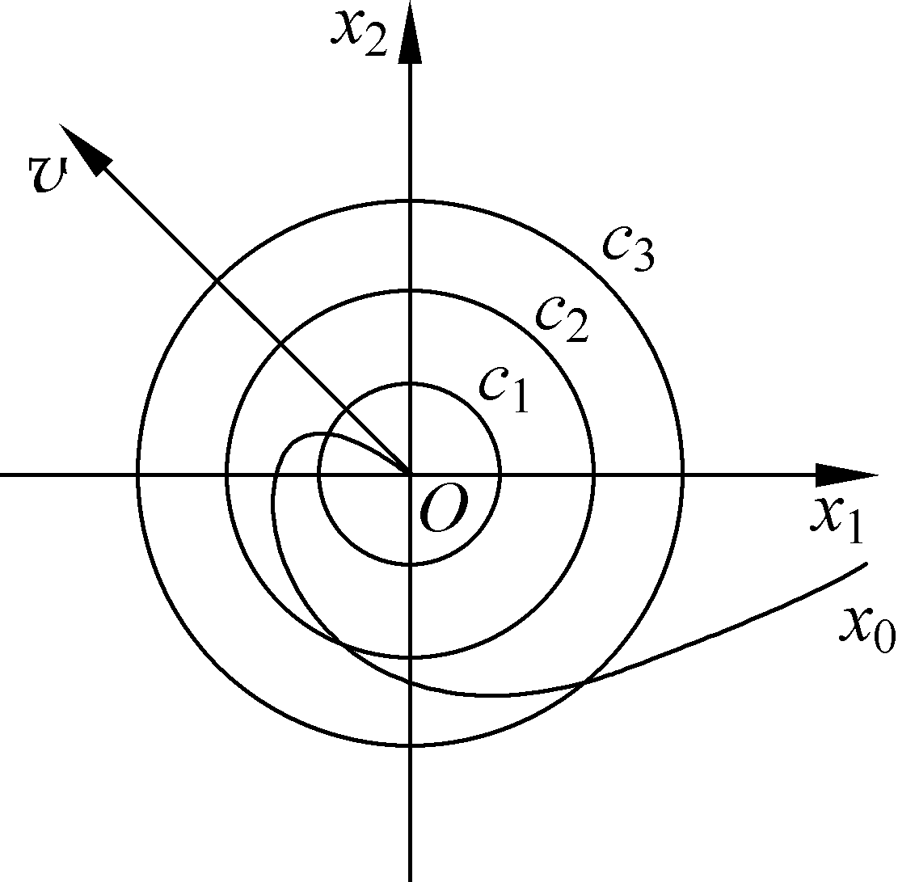
（3）该定理给出了渐近稳定的充分条件，即如果能找到满足定理条件的 ，则系统一定是一致渐近稳定的。但如果找不到这样的
，也并不意味着系
图4-6 能量等值线族于点型轨线
统是不稳定的，何况对于复杂的系统。要想找到一个李雅普诺夫函数可能是十分困难的。退一步说，即使能否定李氏函数的存在，也不能就此断定系统

Slide 50
不稳定。
（4）李雅普诺夫函数的存在形式并不是惟一的，其中最简单的形式是二次型函数
但在一般情况下， 不一定都是这种简单形式，只有线性系统才具有二次型的形式。
（5）此定理的适用范围十分广泛，对于线性系统、非线性系统时变系统及定常系统都具有同等作用，是一个最基本的稳定性判据定理。

Slide 51
例4-4 设系统的状态方程为
试确定其平衡状态的稳定性。
解 由平衡点方程得
解出惟一平衡点为 坐标原点。

Slide 52
选取标准二次型为李氏函数，即
则沿任意轨迹对时间的导数
又由于当 时， ，故根据定理4-10，平衡点 是大范围内渐近稳定的。
（正定）
（负定）

Slide 53
例4-5 设系统的状态方程为
试确定平衡状态的稳定性。
解 方程为线性方程，写成矩阵形式为
由于矩阵 为非奇异常数矩阵，所以系统的平衡状态是惟一的，位于原点 。现在也选

Slide 54
取标准二次型为李氏函数，即
按定理4-10要求，不能作为该系统的李氏函数，也就是说，应用这个 来判别，由定理4-10得不出系统稳定性的结论。其原因在于要求 是负定的，这就提出了一个问题：能否根据 负半定的条件，直接判定系统稳定性？李雅普诺夫给出定理4-11的形式。
（正定）
（负半定）

Slide 55
定理4-11 设系统的状态方程为 ，假定平衡状态 ，如果存在一个具有连续一阶偏导数的标量函数 ，在围绕状态空间原点的一个域 内，使得对于非零状态 和所有 ，满足条件：
① 是正定且有界，
② 是负半定且有界，
③对任意 和所有 ， 在
时不恒等于零，
则系统原点的平衡状态在域 内是一致渐近稳定的。

Slide 56
如果对状态空间中所有非零初始状态 满足上述条件，且当 时，有 ，则在原点处的平衡状态是在大范围一致渐近稳定的。
定理4-11的证明从略。但强调说明如下。
定理4-11中为什么附加了条件③就可以满足渐近稳定的要求呢？这是因为 是描述能量函数 的衰减变化速率的，系统若要稳定，负的变化率就必须保持，直至衰减到 0 。若条件②只要求是 负半定的，则在 时，可能会出现 ，此时对应于 有两种可能的情况：
（1） 恒等于零，此时 ，表示能量保持常量不再变化，即意味着状态运动轨迹保持在等值线上不会趋向原点。非线性系统中的极限环便属于这种情况（二维相平面）。

Slide 57
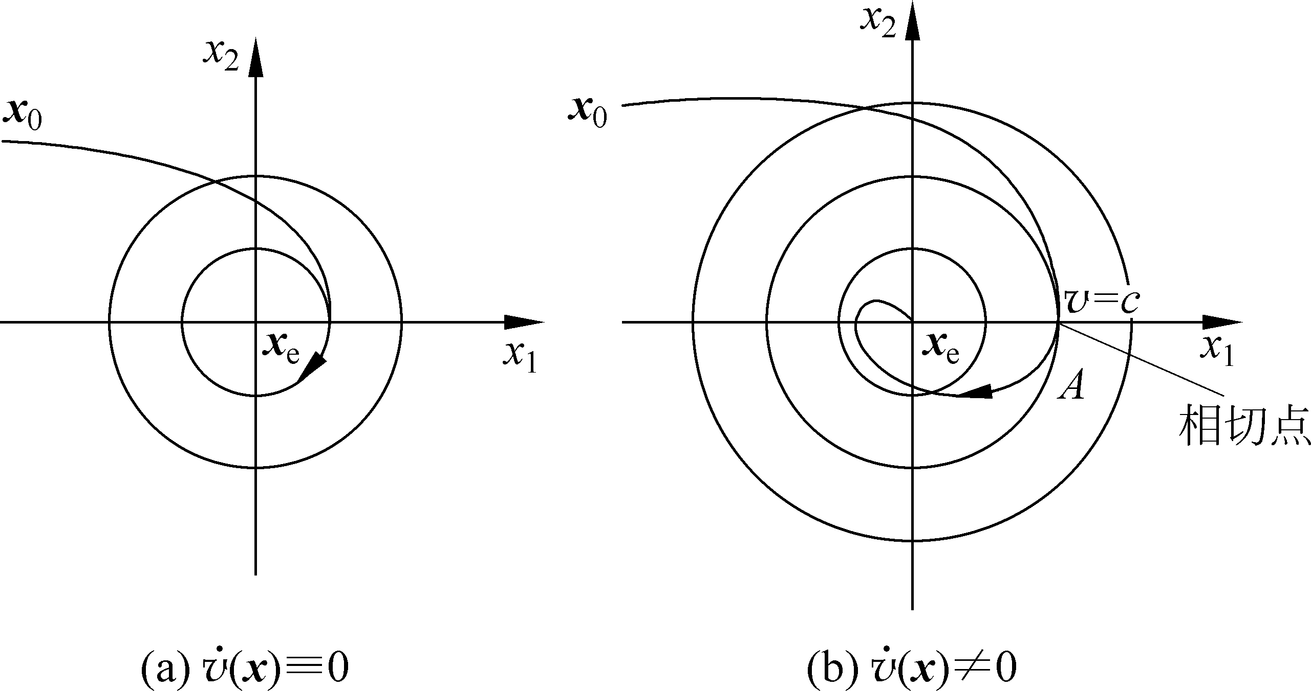
此时系统一定不是渐近稳定的，见图4-7（a）。
图4-7 轨线相切于能量等值线

Slide 58
（2） 不恒等于零，只在某个时刻暂时为零，而其它时刻均为负值。这表示能量的衰减不会终止，故状态 的运动轨线不会停留在某一定值
上，必须要趋向于原点，所以系统一定是渐近稳定的，见图4-7（b）。
按照定理4-11条件③讨论例4-5中 负半定的情况，即 。
当 ，即当 时，会出现
式中，*表示任意非零值。

Slide 59
由于
此时有
上式说明，由于 的变化率不等于零，即 的值不会停留在某一常值上，故 中 是暂时的［见图4-7（b）中切点 ］，不会恒等于零。因此， 也不会恒于零。按照定理4-11，系统是大范围渐近稳定的。

Slide 60
定理4-12 设系统的状态方程为 ，假定平衡状态 ，如果存在一个具有连续一阶偏导数的标量函数 ，满足条件：
(1) 是正定且有界，
(2) 是负半定且有界，
则系统原点的平衡状态在域 内是李雅普诺夫意义下的一致稳定。
定理4-12的证明从略，但强调说明如下。
由于定理包含了 在某一值恒等于零的情况，其含义同定理4-11中的说明“（1）”，此时的 ，系统的能量不再变化，故系统的运动不会趋于原点，而保留在某个极限环上，处于稳定的等幅振荡状态。
故系统满足李氏意义下的一致稳定，但不是渐近稳定。

Slide 61
例4-6 设系统的状态方程为
试确定系统平衡状态的稳定性。
解 显然，原点为系统的平衡状态。选二次型正定函数为李氏函数，即
可见， 在任意给定的值上均保持为零。系统在李雅普诺夫意义下是稳定的，但非渐近稳定。

Slide 62
定理4-13 设系统的状态方程为 ，且平衡点 ，如果存在一个具有连续一阶偏导数的标量函数 。且满足条件：
① 是正定的，
② 是正定的，
则系统在原点处的平衡状态是不稳定的。

Slide 63
定理4-13的证明从略，但强调说明如下:
当存在 是正定的，表示系统的能量在不断增大，故系统的运动状态必将发散至无穷大，系统是不稳定的。
例4-7 设系统的状态方程为
试判断系统平衡状态的稳定性。

Slide 64
解 显然，原点为系统的平衡状态。选二次型标量函数为可能的李氏函数，即
则有
所以系统满足定理4-13的条件，故为不稳定系统。
仿照定理4-11，不稳定的判定定理还可以在为正半定的情况下判别不稳定性。

Slide 65
定理4-14 设系统的状态方程为 ，且平衡点为 ，如果存在一个具有连续一阶偏导数的标量函数 ，且满足条件：
① 是正定的，
② 是正半定的，
③ 在 时不恒等于零，则系统在原点处的平衡状态是不稳定的。

Slide 66
例4-8 设系统的状态方程为
试确定系统平衡状态的稳定性。
解 显然，原点为系统平衡状态，选二次型函数作为李氏函数，即
则有
（正半定）

Slide 67
由于当
时， ，而
所以 不会保持常值不变，故 也是暂时的，不会恒等于零。因此， 也不会恒等于零。按定理4-14，系统是不稳定的。
（ 为任意非零值）

Slide 68
综上所述，李雅普诺夫第二法分析系统的稳定性，关键是如何构造一个合适的李氏函数，而李氏第二法本身并没有提供构造李氏函数的一般方法。
尽管李雅普诺夫第二法在原理上是最简单的，但实际应用并不是一件易事。尤其对复杂的系统更是如此，需要有相当的经验和技巧。
任意地选取一个正定标量函数未必一定是系统的李氏函数，究竟是否为系统的李氏函数，需经具体分析加以判断。
对于线性系统和某些非线性系统，已经有了一些可行的方法来构造李氏函数。我们在后面的章节中将分别做进一步的讨论。

Slide 69
4.3 线性系统的李雅普诺夫稳定性分析（P204）
李雅普诺夫当时不仅给运动稳定性下了严格的定义，而且给出了系统稳定的判据定理。这些定义和定理适合于任何系统，但判别定理只给出了系统稳定与不稳定的充分条件，只有在线性系统的情况下才能给出充分必要条件。

Slide 70
4.4 非线性系统的李雅普诺夫稳定性分析
在线性系统中，如果平衡状态是局部渐近稳定的，那么它在大范围内也是渐近稳定的。局部不稳定的平衡状态必然也是在大范围内不稳定的。
在非线性系统中，在大范围内不是渐近稳定的平衡状态却可能是局部稳定的。局部不稳定的状态并不能说明系统就是不稳定的。
对于线性系统，有求李雅普诺夫函数的方法，但对于非线性系统，尚无统一的求李雅普诺夫函数的方法。
人们针对非线性的多样性，具体问题具体处理，研究出许多建立在李雅普诺夫第二法基础上的判断稳定性的特殊方法，给出了一些非线性系统构造李氏函数的方法。
下面主要介绍判断渐近稳定性充分条件的克拉索夫斯基法（Krasovskii）和构成李氏函数的舒尔茨－基布逊（Schultz-Gibson）的变量梯度法，以及在分析非线性系统稳定性方面应用很广泛的阿依捷尔曼线性近似法。

Slide 71
4.4.2 变量－梯度法
这个方法首先是由舒尔茨和基布逊（Schultz and Gibson）提出来的，对于非线性系统的分析，可以较方便地给出求李氏函数的方法。
该方法用到了数学中场论部分的一些概念，我们首先介绍一下这些数学原理，然后再举例说明这一方法的具体应用
1. 梯度的概念
从数学中知道，对一个多元函数 求导数时，必有偏导出现，也就是说要分别对其中每个变量 求导。
在控制问题中，偏导的含义是指，在n 维空间中的一个运动点，运动至某一位置时沿各个坐标方向的变化率。因此，偏导是带有方向性的，我们把反映这一运动点变化率的各偏导数作为分量，构成一个n维向量，称该向量为函数 的梯度。

Slide 72
习惯上用符号“ ”表示，即
可见，一个标量函数沿给定方向的变化率（偏导数），就是这个标量函数的梯度在这个方向的投影。
（4-72）

Slide 73
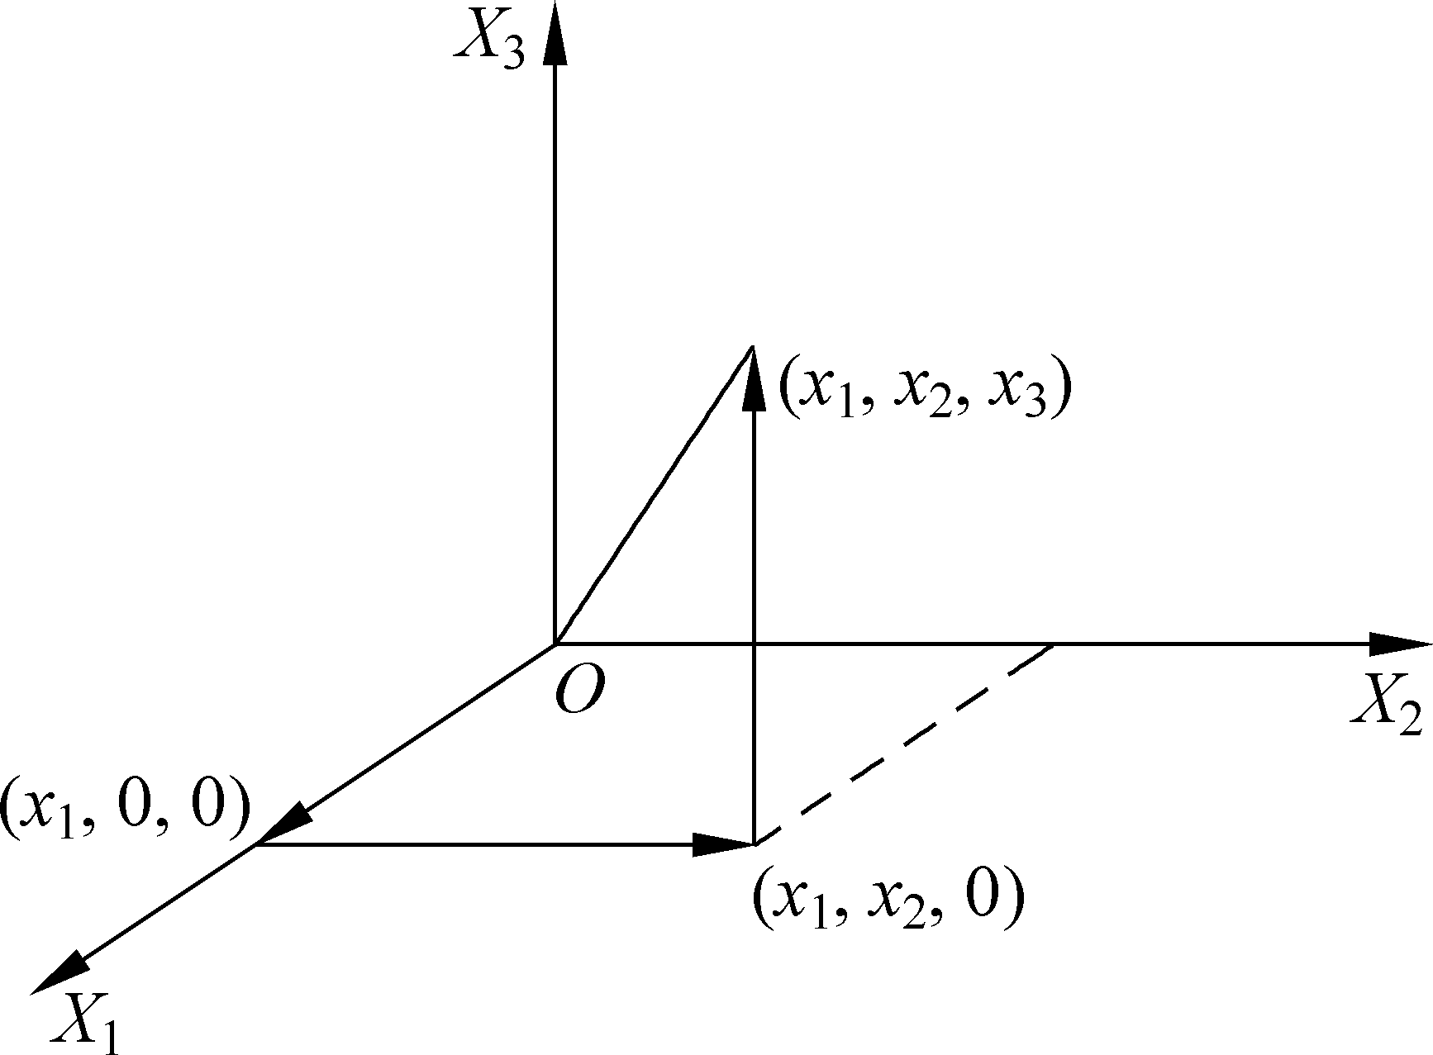
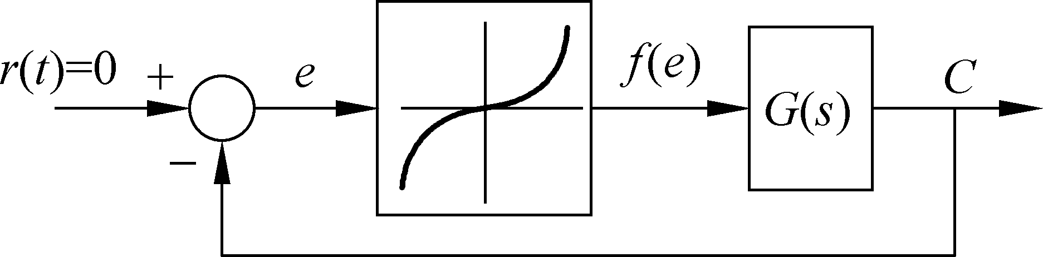
2. 向量的曲线积分。
从力学中我们知道，变力F（它是个向量）沿着给定路程L所做的功，可以用曲线积分 来计算， L为积分路径。 当曲线积分的结果与积分路径无关时。 在控制问题中， 也就是对向量F，在状态空间中从原点出发，不论沿什么路径达到任一点
图4-9 三维状态空间的积分路径
积分 的结果都相同。

Slide 74
这里的积分上限并不意味着积分结果是一个向量值，确切地说，它只是对整个状态空间中任意点
的线积分。假如用下列的标准正交组作 为维状态空间的基底向量，即
…

Slide 75
最简单的积分路径是从原点开始，沿着 向量到 ，再由这一点沿着向量 到 ，然后沿着
到 ，如此积分路线最终到达点 。积分展开式为
若以三维空间为例，积分路径如图4-9所示。
（4-73）

Slide 76
3. 旋度方程
从场论中知道，如果一个向量的曲线积分与积分路径无关，那么这个向量的旋度必为零，即
由此结果可得出由 所组成的雅可比矩阵

Slide 77
必是对称的。故可得到n(n-1)/2个旋度方程为
（4-74）
例如在 的情况下，可得到三个方程：
，
，

Slide 78
4. 变量－梯度法求李氏函数
设系统的方程为 ，假如平衡状态是状态空间的原点，即 。若要寻找的李氏函数为
它是 的显函数，而不是t的显函数，
则
写成矩阵形式为
（4-75）

Slide 79
上式表明，若能得到函数 的梯度向量 ，则由式（4-75）可容易求出 。同时，对 进行线积分，又可求出相应的李氏函数，即
寻求李氏函数的问题，变成了寻找一个合适的梯度向量 的问题。
那么 又如何求取呢？通常是先设定一个具有一系列待定系数的向量函数作为李氏函数的梯度 ，然后根据以下两个方面的约束条件来确定这些待定系数，完成的 模式。
条件一 , 由于 是个向量，则 维广义旋度为0，故 必须满足式（4-74）表示的旋度方程；

Slide 80
条件二 , 由 计算出来的 和 必须满足李雅普诺夫稳定性的要求。
总结上述分析，如果非线性系统平衡状态 是渐近稳定的，可将确定李雅普诺夫函数的步骤概括如下：
（1）假定 为一个任意列向量，即
（4-76）
式中， 为待定系数，它可是常数，也可以是时间 的函数或状态变量的函数。
（2）由 写出 ，即

Slide 81
（3）限定 是负定的或至少是半负定的，并用 个旋度方程（4-74），确定待定系数 。
（4）将得出的 重新校验负定性，因为旋度方程确定系数可能会使它改变。
（5）由 的线积分求出，积分路径按式（4-73）给出。
（6）确定在平衡点处的渐近稳定性范围。必须指出，用这种方法不能构造出一个合适的李雅普诺夫函数时，并不意味着平衡状态是不稳定的。

Slide 82
例4-14 设系统方程为
利用变量－梯度法构造李雅普诺夫函数，并分析系
统的稳定性。
(1) 假定的梯度为
解

Slide 83
在此令 ，以保证 中具有 项。
(2) 写出 的形式
(3) 确定待定系数。试探选取
则
如果 ，则 是负定的。因此， 是 和 的限制条件。

Slide 84
(4)求出李氏函数。梯度为
注意到
满足旋度方程条件，所以
由上式看出李雅普诺夫函数是正定的，因此在 的范围内，系统是渐近稳定的。

Slide 85
作业：
4-1；4-3
4-10；4-11

